Slide 1

彭震东组
软件工程课设答辩
Pos-Seed-01
组长: 13080126 彭震东
组员: 13080227 王乐庆
13080228 赵 攀
13103122 侯卫东

Slide 2




1
开发过程
PPT模板下载：www.1ppt.com/moban/ 行业PPT模板：www.1ppt.com/hangye/
节日PPT模板：www.1ppt.com/jieri/ PPT素材下载：www.1ppt.com/sucai/
PPT背景图片：www.1ppt.com/beijing/ PPT图表下载：www.1ppt.com/tubiao/
优秀PPT下载：www.1ppt.com/xiazai/ PPT教程： www.1ppt.com/powerpoint/
Word教程： www.1ppt.com/word/ Excel教程：www.1ppt.com/excel/
资料下载：www.1ppt.com/ziliao/ PPT课件下载：www.1ppt.com/kejian/
范文下载：www.1ppt.com/fanwen/ 试卷下载：www.1ppt.com/shiti/
教案下载：www.1ppt.com/jiaoan/ PPT论坛：www.1ppt.cn
组内讨论并且进行需求分析，然后根据实际情况进行需求挖掘
编写代码
在 GitHub 初始化项目，每个人拉出一个自己的分支，根据需求编写单元测试代码和类的实现方法，合并分支
需求
给每个人分配任务，并且在 Trello 上罗列出每个人的任务，放在 ToDo 列中
分配任务
测试
使用 Ant 实现自动构建，运行单元测试，根据运行结果判断是否达到预期效果

Slide 3
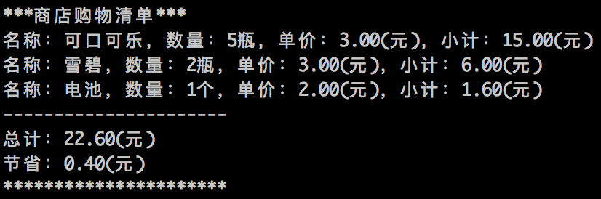
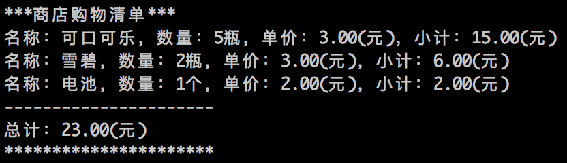
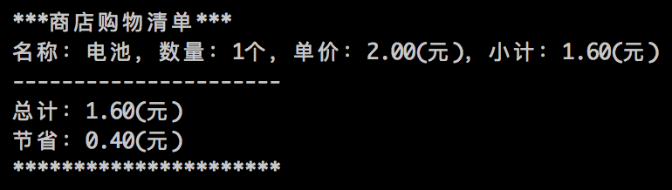
3
成果
需求三
需求一
需求二

Slide 4
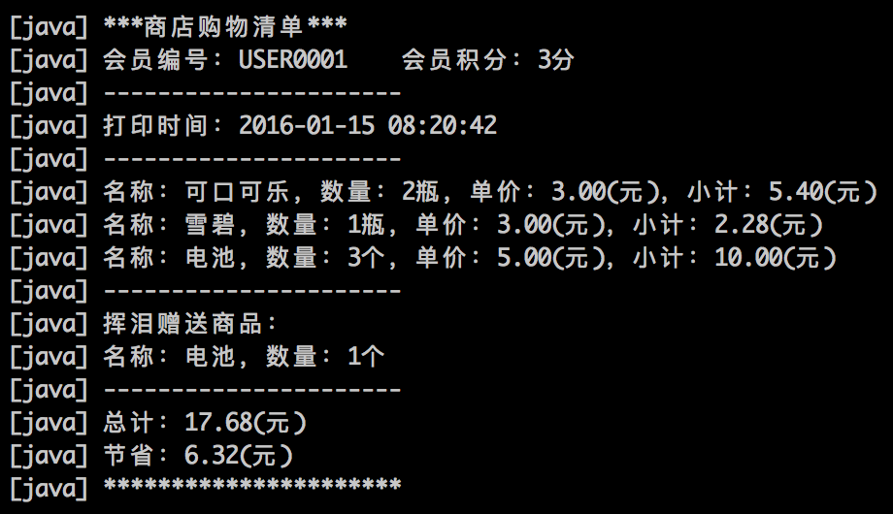
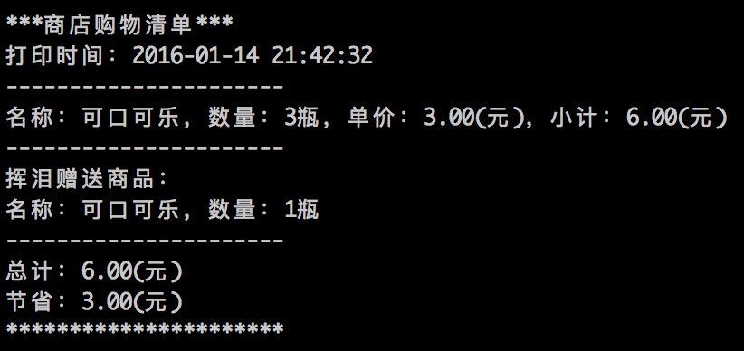
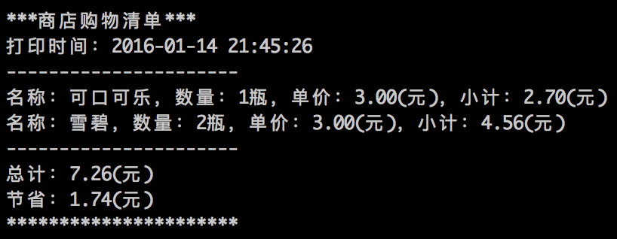
3
成果
需求六
需求四
需求五

Slide 5
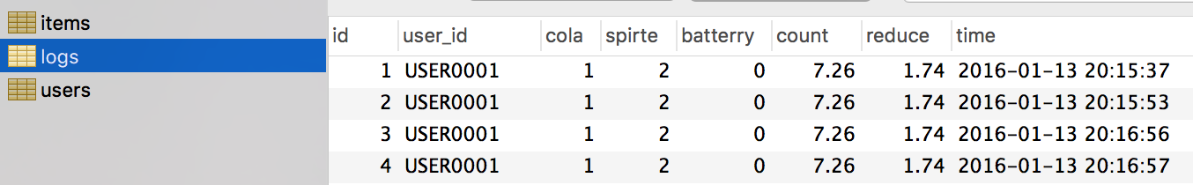
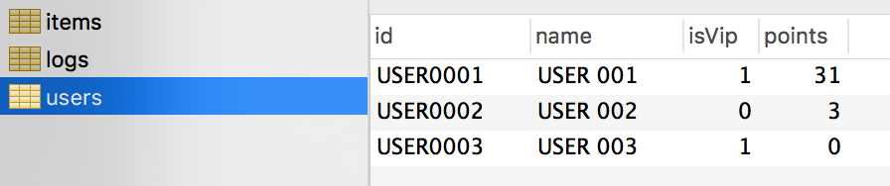
3
成果
需求挖掘

Slide 6
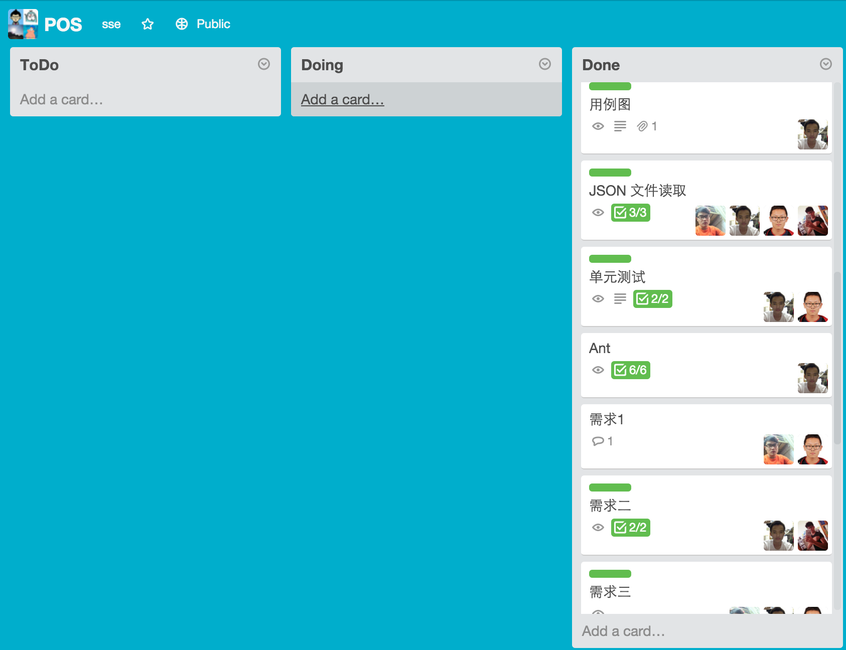
2
成果
Trello

Slide 7
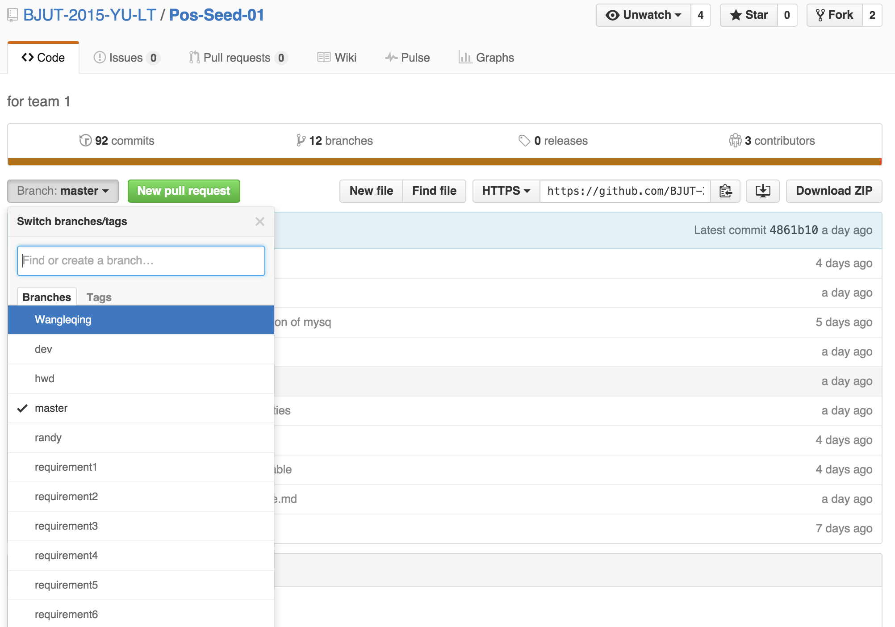
2
成果
GitHub

Slide 8
4
总结
Java 中对 配置文件、Json 数组和 Json 对象的读取；
Ant 自动构建项目；
关于 Git 的基本命令的使用；
分布式开发；
额外收获
对部分代码功能的测试；
测试驱动开发；
总结
分布式版本控制
单元测试
此次试验的收获

Slide 9
Oh Yeah
THANKS
Thank you for your attention!

